Slide 1

ფიზიკის შესავალი (1)
ლექცია 1
ერთეულთა სისტემა, სივრცე და დრო,
მოძრაობა, გადაადგილება, სიჩქარე, აჩქარება

Slide 2
კურსის ფორმატი და შეფასება
ESTC: 5 კრედ. 2 სთ ლექცია + 2 სთ პრაქტ.
1 კრედიტი = 25 სამუშაო საათი (საკონტაქტო + დამოუკიდებელი)
შეფასება:
კოლოქვიუმები: (15+15) 30 ქულა
საკონტროლოები: (10+10) 20 ქულა
დასწრება: 10 ქულა
საბოლოო გამოცდა: 40 ქულა

Slide 3
www.tevza.org/home/course/phys2025
Physics1.ppt ლექციის პრეზენტაცია ანიმაციებით
Handout1.pdf ლექციის საბეჭდი ვერსია
…/home/course/phys2011/Books წიგნები (RUS+ENG)
+ კოლოქვიუმის საკითხები
+ საგამოცდო საკითხები
კონსულტაციები: (წინასწარი შეთანხმებით)
alexander.tevzadze@tsu.ge (II კორპუსი)

Slide 4
სასწავლო კურსის შინაარსი
1. შესავალი. ერთეულთა სისტემა. გადაადგილება. სიჩქარე. აჩქარება.
2. თანაბარაჩქარებული მოძრაობის კინემატიკა. თავისუფალი ვარდნა.
3. ვექტორები. ათვლის სისტემები. გალილეის გარდაქმნები.
4. თანაბარი წრიული მოძრაობა. კუთხური სიჩქარე და აჩქარება.
5. ნიუტონის კანონები
6. იმპულსი. დაჯახებები ერთ განზომილებაში. იმპულსის შენახვის კანონი.
7. ენერგიის შენახვის კანონი. მუშაობა, სიმძლავრე.
8. მსოფლიო მიზიდულობის კანონი.
9. მოლეკულები და ატომები. ბროუნის მოძრაობა.
10. გაზების სიმკვრივე და წნევა. იდეალური გაზი. ავოგადროს კანონი.
11. ტემპერატურა და კინეტიკური ენერგია. ფაზური გადასვლები
12. ჰიდროსტატიკა. პასკალის კანონი. წნევა სითხეებში. არქიმედეს კანონი.
13. სითხეების დინამიკა. ბერნულის განტოლება.
14. ელექტრული მუხტი. კულონის კანონი. ელექტრული ველი.
15. ელექტრული დენი. დენის ძალა. წინაღობა. ომის კანონი. ზეგამტარობა.

Slide 5
ფიზიკა ფუნდამენტური მეცნიერებაა
ბევრი მეცნიერება იყენებს იდეებს ფიზიკიდან
საინჟინრო მეცნიერებები:
რა პრინციპებზე მუშაობს ბრტყელი ეკრანი?
როგორ დაფრინავს თვითმფრინავი?
როგორ აწარმოებს გამოთვლებს კომპიუტერი?
ქიმია: მოლეკულების სტრუქტურა;
კლიმატოლოგია: ადამიანის გავლენა კლიმატზე;
პალეონტოლოგია: დინოზავრების გავრცელება;

Slide 6
ფიზიკა როგორც მეცნიერება
1. რაციონალური გონება
2. აბსტრაქტული სილამაზე
3. ესთეტიკა
საინტერესო შეკითხვები:
– რატომ არის ცა ცისფერი?
– როგორ ვრცელდებიან რადიო ტალღები?
– რატომ ბრუნავს მთვარე დედამიწის გარშემო?
. . .

Slide 7
ფიზიკა როგორც მეცნიერება
ფიზიკა ექსპერიმენტული მეცნიერებაა
ფიზიკა ეფუძვნება ემპირიულ ფაქტებს
ექსპერიმენტის/მოვლენის ახსნა:
ფიზიკური თეორია
კარგად ჩამოყალიბებული ფიზიკური თეორია:
ფიზიკური კანონი

Slide 8
ფიზიკური თეორიები
ფიზიკა არ არის მხოლოდ ემპირიული ფაქტების,
ექსპერიმენტების და კანონების კრებული
ფიზიკაა ასევე პროცესი, რომელსაც მივყავართ სამყაროს აღმწერ ზოგად პრინციპებთან;
არ არსებობს აბსოლუტურად სწორი და დასრულებული ფიზიკური თეორია;
ახალმა ექსპერიმენტულმა ფაქტებმა შეიძლება მოითხოვონ ნებისმიერი თეორიის შესწორება, დაზუსტება ან სრულიად უარყოფა;
თეორიების თავსებადობა?

Slide 9
ფიზიკური თეორიები
ფიზიკა ცდილობს მიაკვლიოს იმ ზოგად პრინციპებს რომელთა საშუალებითაც შესაძლებელი იქნება სამყაროში დაკვირვებადი პროცესების აღწერა
პლანეტების მოძრაობა
ვაშლის ვარდნა ხიდან
მსოფლიო მიზიდულობის კანონი

Slide 10
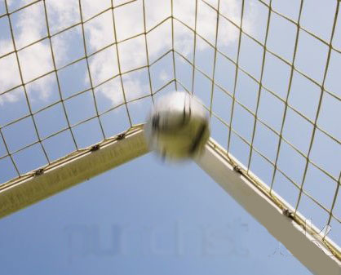
ფიზიკური იდეალიზაცია
ფიზიკური მოდელი: იდეალიზაცია;
იდეალიზირებული მოდელი:
ამოცანის გამარტივება და ამოხსნა
სიჩქარე
მუდმივი სიმძიმის ძალა

Slide 11
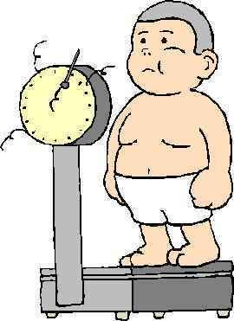
ფიზიკური სიდიდეები
ექსპერიმენტი მოითხოვს გაზომვას
ექსპერიმენტში იზომება ფიზიკური სიდიდეები
მაგალითად ექსპერიმენტში
შეიძლება გავზომოთ ადამიანის
ორი ფიზიკური სიდიდე:
მასა და სიმაღლე

Slide 12
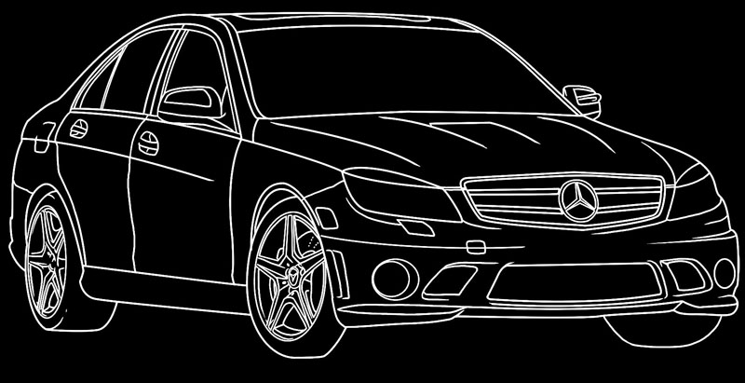
ფიზიკური ერთეულები
თუკი მანქანის სიგრძეა
4.65 მეტრი, მაშინ მის
კორპუსის გასწვრივ ჩაეტევა
4 ერთი მეტრის
სიგრძის ჯოხი და მისი 0.64 ნაწილი
გაზომვის ერთეული: მეტრი
4.65 ერთეულის მითითების გარეშე აზრს კარგავს
4.65

Slide 13
ძირითადი ერთეულები
სიგრძე: L
მასა: M
დრო: T
კლასიკური მექანიკის ყველა სიდიდე შეიძლება გამოისახოს ამ სამ ძირითად ერთეულში:
სიჩქარე: L / T
ძალა: M L / T²
L M T შეიძლება გაიზომოს სხვადასხვა ერთეულებში
L – მტკაველი, გოჯი ...

Slide 14
ფიზიკურ ერთეულთა სისტემა
საერთაშორისო ერთეულთა სისტემა: SI
ძირითადი ერთეულები:
სიგრძე: L მეტრი
მასა: M კილოგრამი
დრო: T წამი
სხვა სისტემები:
- cgs: (სანტიმეტრი,გრამი,წამი) Gauss;
- პლანკის (უნივერსალურ ერთეულთა) სისტემა (c=G=h=1); განზომილებები

Slide 15
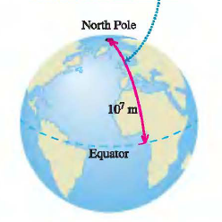
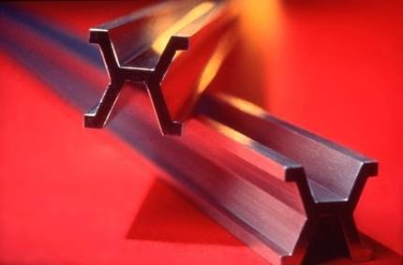
სიგრძე: მეტრი (მ)
მეტრის სტანდარტიზაცია :
- ეკვატორსა და პოლუსს შორის
მანძილის 10 მემილიონედი (1791)
- პლატინა–ირიდიუმის ეტალონი (1889)
თანამედროვე სტანდარტი (1983):
მანძილი რომელსაც გადის სინათლე ვაკუუმში
წამის 1/299792458–ში
ფუნდამენტური მუდმივა: სინათლის სიჩქარე

Slide 16
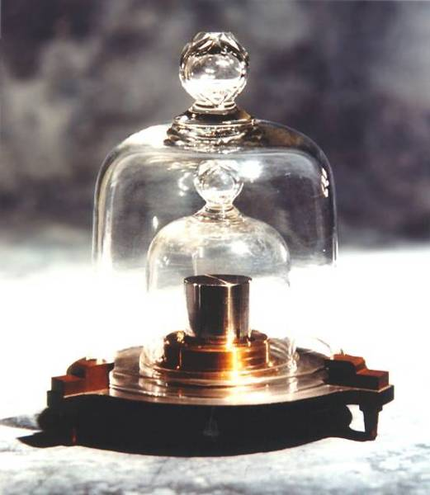
მასა: კილოგრამი (კგ)
პლატინა–ირიდიუმის
შენადნობისაგან დამზადებული
ეტალონი
მასისა და სიგრძის ეტალონების
საერთაშორისო ბიურო, პარიზი
2019:
1 kg = h / 6.62607015 x 10⁻³⁴
h - პლანკის მუდმივა

Slide 17
დრო: წამი (წ)
ისტორიული განსაზღვრება:
დღეღამე: 24 სთ, 1 საათი: 60 წუთი, 1 წთ – 60 წამი;
დღეღამე: 86400
მექანიკური საათები: 16 საუკუნე – უზუსტო
თანამედროვე სტანდარტი:
ცეზიუმის ატომის ატომურ დონეებს შორის გადასვლის სიხშირის შებრუნებული სიდიდე
გამრავლებული 9 192 631 770–ზე

Slide 18


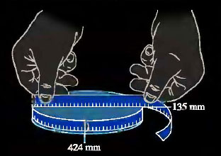
განზომილებიანი და უგანზომილებო სიდიდეები
მიმატება /გამოკლებისას ოპერაციები ტარდება ერთიდაიგივე განზომილების სიდიდეებზე
L₁ (მეტრი) + L₂ (მეტრი) = L₃ (მეტრი)
+ = ?
უგანზომილებო
სიდიდეები, მაგალითად: π
წრის პერიმეტრი / წრის დიამეტრი = 3.141592...

Slide 19
ფიზიკური ერთეულების პრეფიქსები
  კილოგრამი
  (კილო) გრამი
  1000 გრ
  მილიმეტრი
  0.001 მეტრი
  10^{–3} მეტრი
10⁻²⁴ | yocto-
10⁻²¹ | zepto-
10⁻¹⁸ | atto-
10⁻¹⁵ | femto-
10⁻¹² | pico-
10⁻⁹ | nano-
10⁻⁶ | micro-
10⁻³ | milli-
10⁻² | centi-
10³ | kilo-
10⁶ | mega-
10⁹ | giga-
10¹² | tera-
10¹⁵ | peta-
10¹⁸ | exa-
10²¹ | zetta-
10²⁴ | yotta-

Slide 20
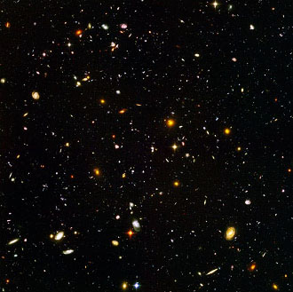
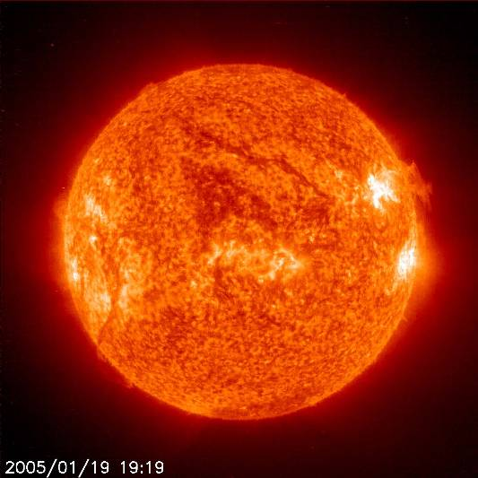
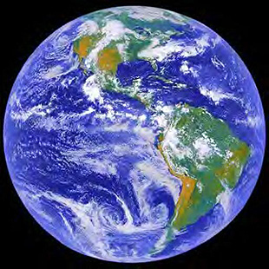
სამყარო სხვადასხვა მასშტაბებში
10²⁶ მეტრი
დაკვირვებადი სამყაროს ზომა
10¹¹ მეტრი
მანძილი მზემდე
10⁷ მეტრი
დედამიწის რადიუსი

Slide 21
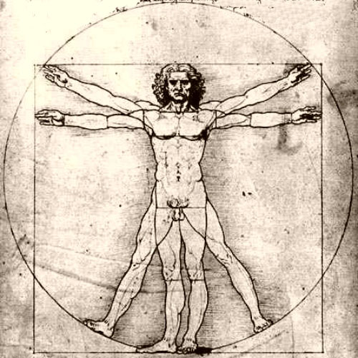
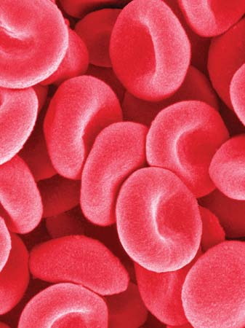
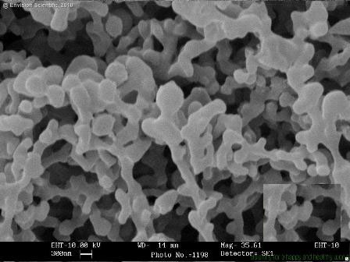
სამყარო სხვადასხვა მასშტაბებში
1 მეტრი
ადამიანის მასშტაბი
10^{–5} მეტრი
სისხლის წითელი
სხეულების ზომა
10^{–10} მეტრი
ატომური ზომა

Slide 22

10–ის ხარისხები და სამყაროს მასშტაბები

Slide 23

განზომილებათა ანალიზი
ქანქარის რხევის პერიოდი: P (T)
ქანქარის სიგრძე
d (L)
თავისუფალი ვარდნის აჩქარება
g (L/T²)
რომელია სწორი ამონახსნი?
ა) ბ) გ)

Slide 24
განზომილების შემოწმება
a) T = (L L/T²)² = L⁴/T⁴ (არა!)
b) T = L / (L/T²) = T² (არა!)
c) T = (L / (L/T²))^{1/2} = T

Slide 25
განზომილებათა ანალიზი
ამონახსნის ძიება ხარისხობრივი
ფუნქციების საშუალებით:
ზოგადად:
გამზომილებები:

Slide 26
მოძრაობა
სხეულის მოძრაობა ეწოდება დროის განმავლობაში მისი მდებარეობის ცვლილებას სივრცეში.
სხეულის მოძრაობის დასახასიათებლად შესაძლებელია გავზომოთ მანძილი, რომელიც სხეულმა გაიარა და ის დრო, რომლის განმავლობაშიც სხეული მოძრაობდა
მანძილი: Δx = x₂ – x₁
დრო: Δt = t₂ – t₁

Slide 27
სიჩქარე
მატერიალური წერტილი: სხეული, რომლის ზომის უგულვებელყოფა შესაძლებელია განვლილ მანძილთან შედარებით;
ათვლის სისტემა: ათვლის სათავე, საწყისი და საბოლოო წერტილის კოორდინატები;
თანაბარი მოძრაობა წრფის გასწვრივ:
გადაადგილების სიჩქარე: V = Δx / Δt

Slide 28
საშუალო სიჩქარე
ხშირად მოძრაობის სიჩქარე ცვალებადია:
მაგალითად სპრინტერის
სირბილის სიჩქარე
100 მეტრიან დისტანციაზე
საშუალო სიჩქარე:
(გავლილი მანძილი) / (გავლილი დრო)

Slide 29
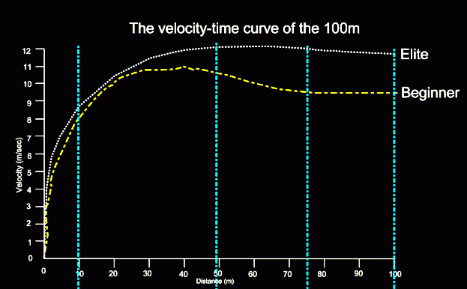
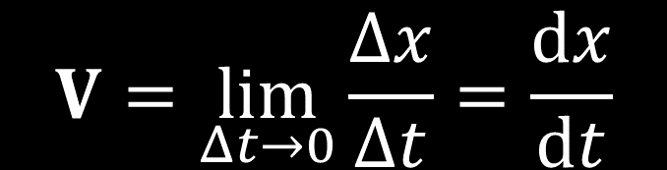
მყისიერი სიჩქარე
სპრინტერის სიჩქარე
შეიძლება იყოს დროში
ცვალებადი;
სიჩქარის გაზომვა ძალიან მცირე დროის ინტერვალებში: V = Δx / Δt

Slide 30
გადაადგილება
განვლილი მანძილი – დაგაადგილება
მოძრაობა ტრაექტორიაზე: გავლილი მანძლი განსხვავდება გადაადგილებისაგან
მოძრაობის სიჩქარე და გადაადგილების სიჩქარე განსხვავდებიან ერთმანეთისაგან

Slide 31
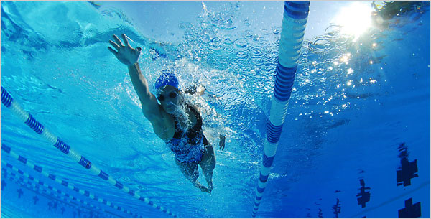
გადაადგილების საშუალო სიჩქარე
ოლიმპიელი მცურავის სიჩქარე:
100 მეტრი / 46.74 წამი
მოძრაობის საშუალო სიჩქარე
2.14 მ/წ
გადაადგილება: 25 მეტრი ერთი მიმართულებით, 25 –მეორე. ჯამური გადაადგილება – 0მ.
გადაადგილების სიჩქარე – 0 მ/წ.

Slide 32
X-T დიაგრამა
გადაადგილება ერთ განზომილებაში
X (მ)
მანძილი
V = Δx / Δt
V = tg(α)
Δx
α
Δt
დრო, T (წ)
სიჩქარის გრაფიკული ექვივალენტი:
დახრის კუთხე

Slide 33
X-T დიაგრამა
სიჩქარეების გრაფიკული შედარება
V₁
X
V₂
V₃
T
V₁ > V₂ > V₃

Slide 34
X-T დიაგრამა
X (მ)
მანძილი
Ι
ΙΙ
ΙΙΙ
დრო, T (წმ)
დროით ინტერვალში:
I – მოძრაობა X ღერძის მიმართულებით
II – სხეული უძრავია
III - მოძრაობა X ღერძის საპირისპირო მიმართულებით

Slide 35
მყისი და საშუალო სიჩქარე
საშუალო სიჩქარე განისაზღვრება გადაადგილების ვექტორის დახრის კუთხით;
მყისი სიჩქარე განისაზღვრება დროის მოცემულ მომენტში გრაფიკის მხების დახრის კუთხით

Slide 36
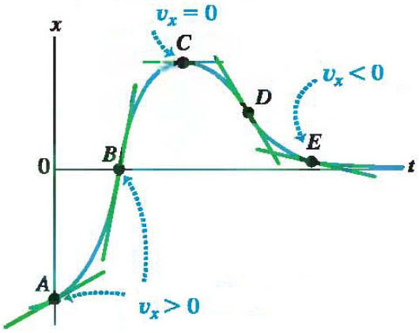
მოძრაობა ცვალებადი სიჩქრით
A) B) დადებითი სიჩქარე (ნელი/სწრაფი მოძრაობა)
C) ნულოვანი სიჩქარე
D) E) უარყოფითი სიჩქარე (ნელი/სწრაფი მოძრაობა)

Slide 37
შეკითხვები
რომელი უგანზომილებო სიდიდე იცით π -ს გარდა?
1/137; 1836.152; 10⁻³⁸; Re, Pr, Ra, …
მთის ტურისტული ბილიკის აღწერაში წერია,
რომ 1 კმ-ის გავლისას თქვენ სიმაღლეში ადიხართ 100 მეტრს. როგორ აღწერთ ამ ტრაექტორიას უგანზომილებო სიდიდეებში?

Slide 38
კინემატიკის საფუძვლები
    საშუალო სიჩქარე
    მყისიერი სიჩქარე
    გადაადგილება
    ტრაექტორია
    X-T დიაგრამა
    მყისი და საშუალო სიჩქარის გამოთვლის
    გეომეტრიული მეთოდები

Slide 39
www.tevza.org/home/course/phys2025

